Slide 1


Slide 2
DIGITALIZACIJA PREUZIMANJA I PREPOZNAVANJA DOKUMENATA TE NJIHOVA ELEKTRONSKA OBRADA I IZDAVANJE
Emir Hasanović
emir.hasanovic@datalab.ba

Slide 3
Sadržaj
Prijem i obrada dokumenata u računovodstvu
  Zašto digitalizacija?
  Prikupljanje i obrada dokumenata- PANTHEON Web Light.
  Prikupljanje i obrada dokumenata - Skeniranje.
  Potvrda/Ovjera dokumenata – Workflow.
Izdavanje dokumenata
  Zašto izdavati dokumente putem dokumentacije?
  Primjer izdavanja dokumenata putem Dokumentacije
Pitanja i odgovori

Slide 4
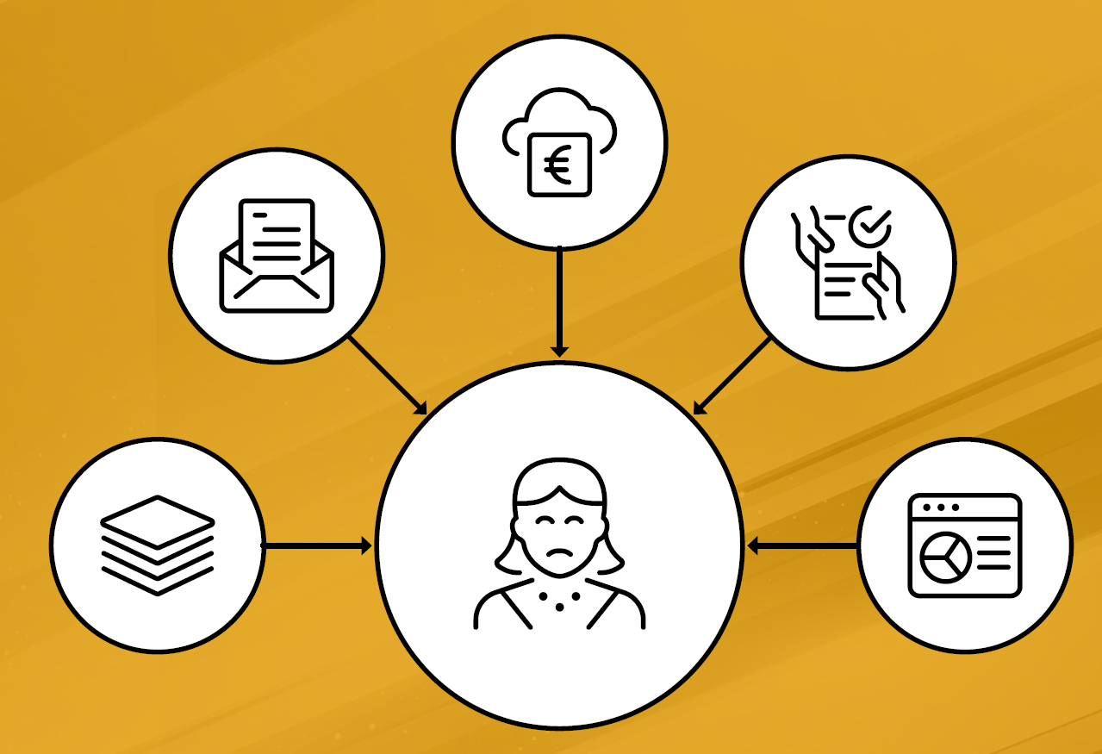
Zašto digitalizacija?
Brzina pretraživanja i obrade dokumenta i jedna baza podataka u oblaku

Slide 5
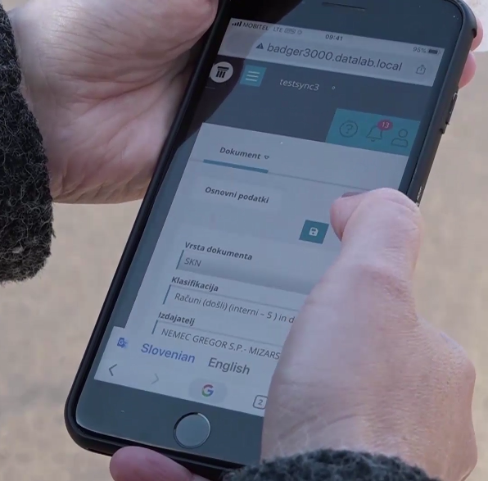
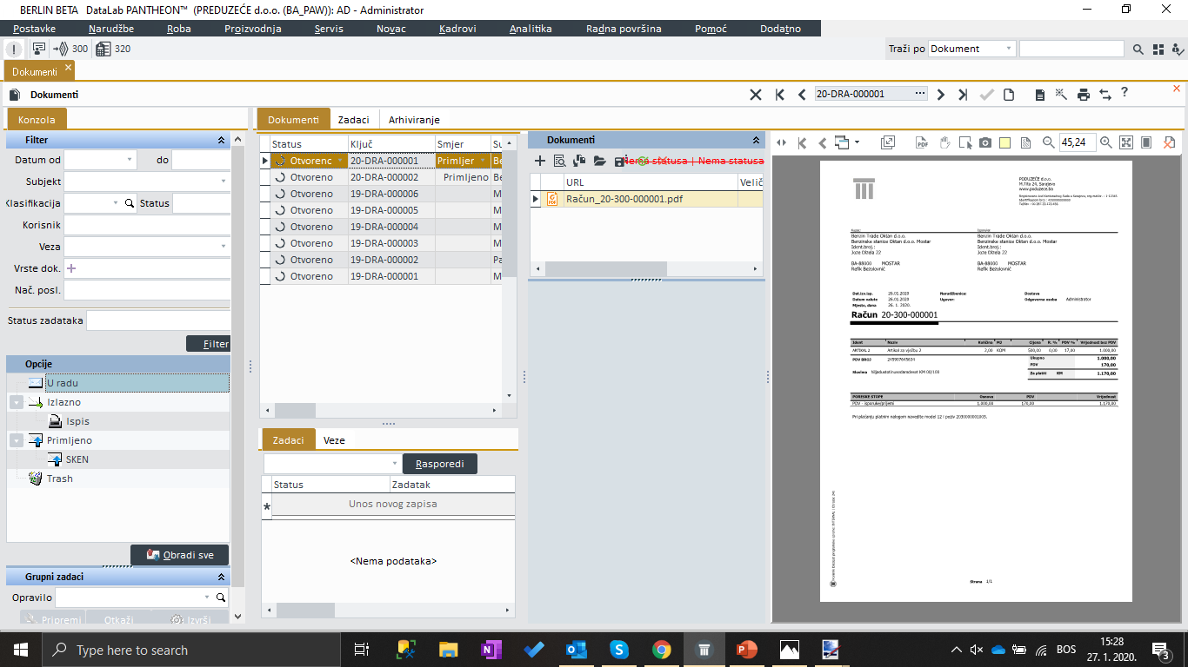
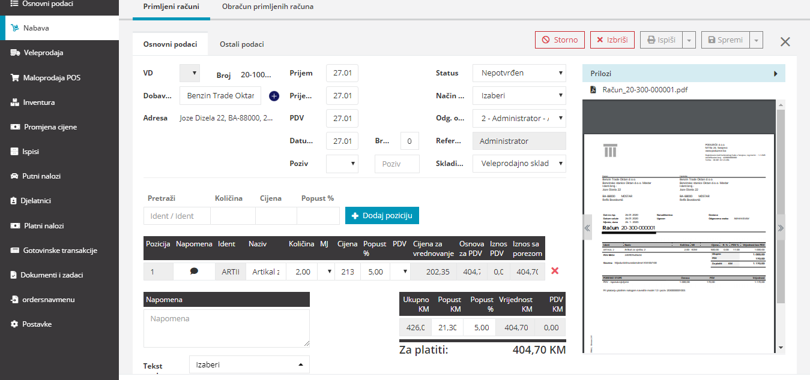
Prikupljanje i obrada dokumenata- PANTHEON Web Light

Slide 6
Prikupljanje i obrada dokumenata - Skeniranje
SKENIRANJE – UVOZ U PANTHEON WEB LIGHT - RAČUNOVODSTVO.
UVOZ SKENIRANIH DOKUMENATA SA DISKA, MREŽNOG SERVERA, FTP,…
PRIKUPLJANJE U DOKUMENTACIJU, SLANJE DO OCR U ELEKTRONSKU OBRADU.

Slide 7
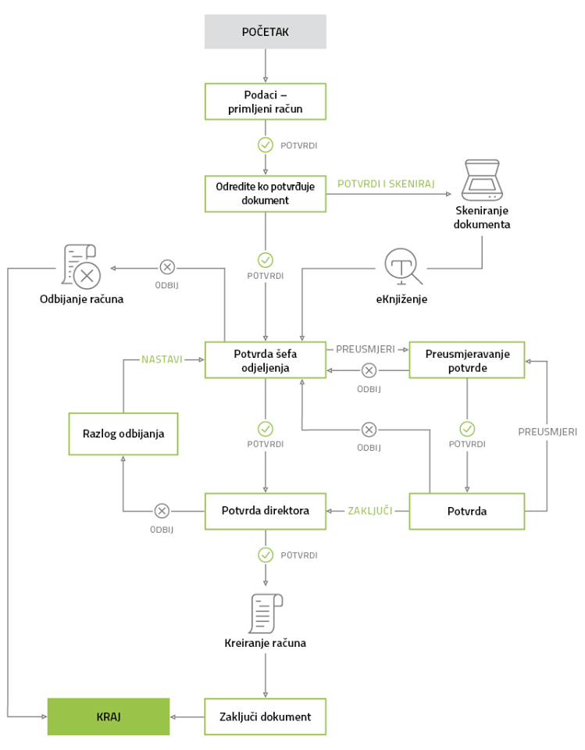
Ovjera dokumenata–Workflow
Preuzmite dokument,
Metapodaci,
Izbor potvrđivača,
Potvrđivač čeka zadatak,
Potvrdite / odbacite / preusmjerite,
Obrada u računovodstvu

Slide 8
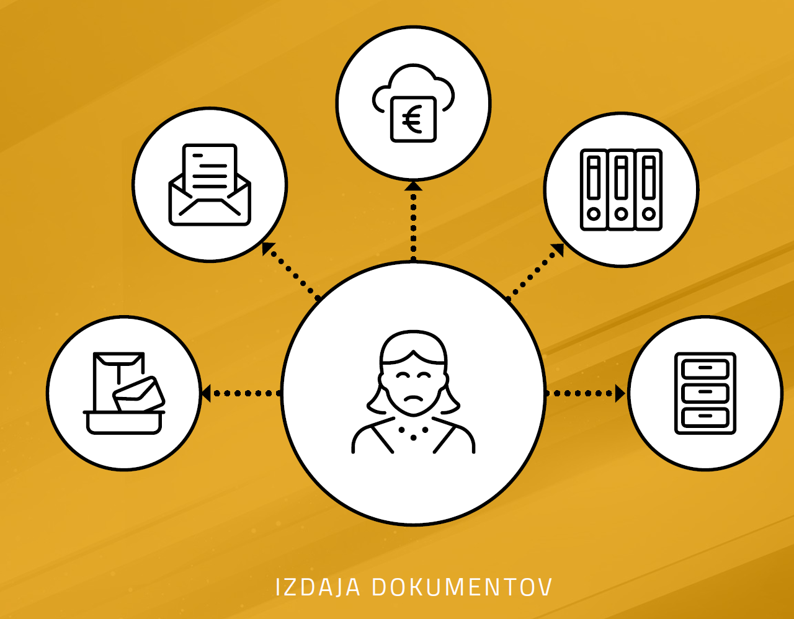
Zašto izdavati dokumente putem dokumentacije?
Potpuna kontrola izdanih dokumenata i jedinstvena arhiva

Slide 9





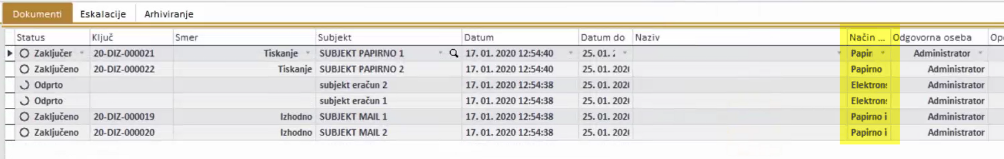
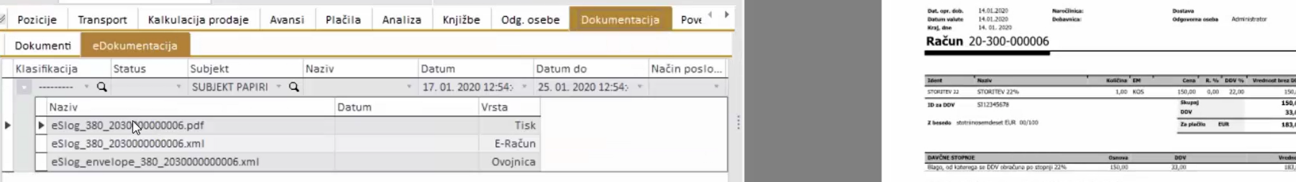
Primjer – izdavanje dokumenata preko Dokumentacije

